Slide 1
Једначине и неједначине са множењем и дијељењем разломака
- Вјежбање и утврђивање-

Slide 2
1. Ријеши једначину: $\frac{4\frac{1}{2} − \frac{х}{5}}{2\frac{1}{2} }$ = 0,6
( $\frac{9}{2}$ - $\frac{1}{5} х ):\frac{5}{2}= \frac{3}{5}$
$\frac{9}{2}$ - $\frac{1}{5} х =$ $\frac{3}{5}$ ∙ $\frac{5}{2}$
$\frac{9}{2}$ - $\frac{1}{5} х =\frac{3}{2}$
$\frac{1}{5}$ х = $\frac{9}{2}$ - $\frac{3}{2}$
$\frac{1}{5} х=3$
х = 3 : $\frac{1}{5}$
х = 3· $\frac{5}{1}$
х = 15

Slide 3
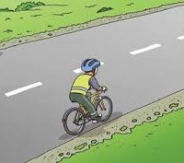
2. Бициклиста је растојање између два мјеста прешао за три сата. Првог сата је прешао $\frac{2}{5}$ пута, другог сата $\frac{1}{4}$ пута, а трећег сата преосталих 21km. Одреди растојање између ова два мјеста!
Тражено растојање – х
1. сат је прешао - $\frac{2}{5}$ х
2. сат је прешао - $\frac{1}{4}$ х
3. сат је прешао – 21 km

Slide 4
$\frac{2}{5}$ x + $\frac{1}{4}$ x + 21 = x
$\frac{8}{20}$ x + $\frac{5}{20}$ x + 21 = $\frac{20}{20}$ x
$\frac{13}{20}$ x + 21 = $\frac{20}{20}$ x
$\frac{7}{20}$ x = 21
x = 21 : $\frac{7}{20}$
x = 21· $\frac{20}{7}$
x = 60 km
Растојање између два мјеста је 60 km.

Slide 5
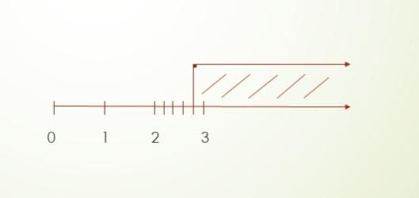
3. Ако број 2, 25 подијелимо разликом 1$\frac{1}{4}$ неког броја и броја 3$\frac{1}{5}$добијемо количник који није већи од 7$\frac{1}{2}$. Колики може бити тај непознати број?
2, 25 : ($1\frac{1}{4}$ х – 3 $\frac{1}{5}$ ) $≤$ 7 $\frac{1}{2}$ (Пазити : дјелилац не смије бити нула,тј.х$≠$ 2$\frac{14}{25}$)
$\frac{9}{4}$ : ( $\frac{5}{4}$ х - $\frac{16}{5}$ ) $≤$ $\frac{15}{2}$
$\frac{5}{4}$ х - $\frac{16}{5}$ $≥$ $\frac{9}{4}$ : $\frac{15}{2}$
$\frac{5}{4}$ х - $\frac{16}{5}$ $≥$ $\frac{9}{4}$ · $\frac{2}{15}$
$\frac{5}{4}$ х - $\frac{16}{5}$ $≥$ $\frac{3}{10}$
$\frac{5}{4}$ х $≥$ $\frac{3}{10 }$ + $\frac{16}{5}$
$\frac{5}{4}$ х $≥$ $\frac{35}{10}$
х $≥$ $\frac{35}{10}$ : $\frac{5}{4}$
х $≥$ $\frac{35}{10}$ · $\frac{4}{5}$
х $≥$ $\frac{14}{5}$
х $≥$ 2 $\frac{4}{5}$

Slide 6
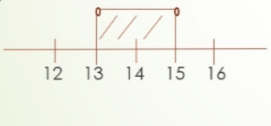
4. Ријеши двоструку неједнакост $\frac{7}{8}$ $< \frac{х+1}{16}$ $<$ 1 и рјешење представи на бројевној оси.
$\frac{7}{8}$ $< \frac{х+1}{16}$ $<$ 1 , идеја: свести разломке на исте имениоце
$\frac{14}{16}$ $< \frac{х+1}{16}$ $<$ $\frac{16}{16}$
14 < х + 1 < 16, сљедећи корак добијемо одређивањем непознатог сабирка
13 $<х <15$

Slide 7
Домаћа задаћа:
Збирка задатака стр. 92, 678. (ђ),
стр. 93, 685.
стр. 95, 703.
стр. 96, 705. (б)

